Slide 1
Музей группы «Гномы»
«Как люди на Руси жили»

Slide 2
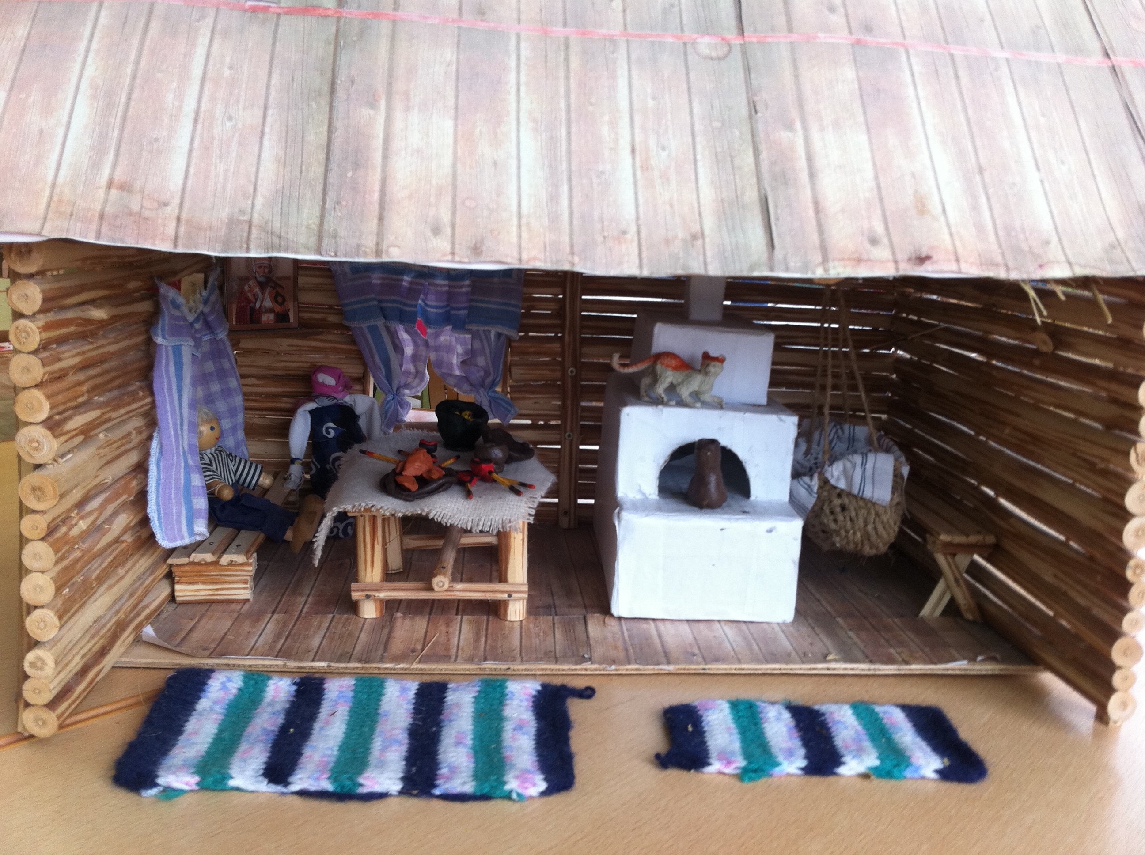
Русская изба — это дом из брёвен, в котором издавна жил славянский народ. В то время предки русских были людьми домашними, поэтому вся их жизнь проходила в стенах этого уникального сооружения. Слово «изба» происходит от «истьба», что в переводе с древнеславянского языка означает дом или баня.

Slide 3
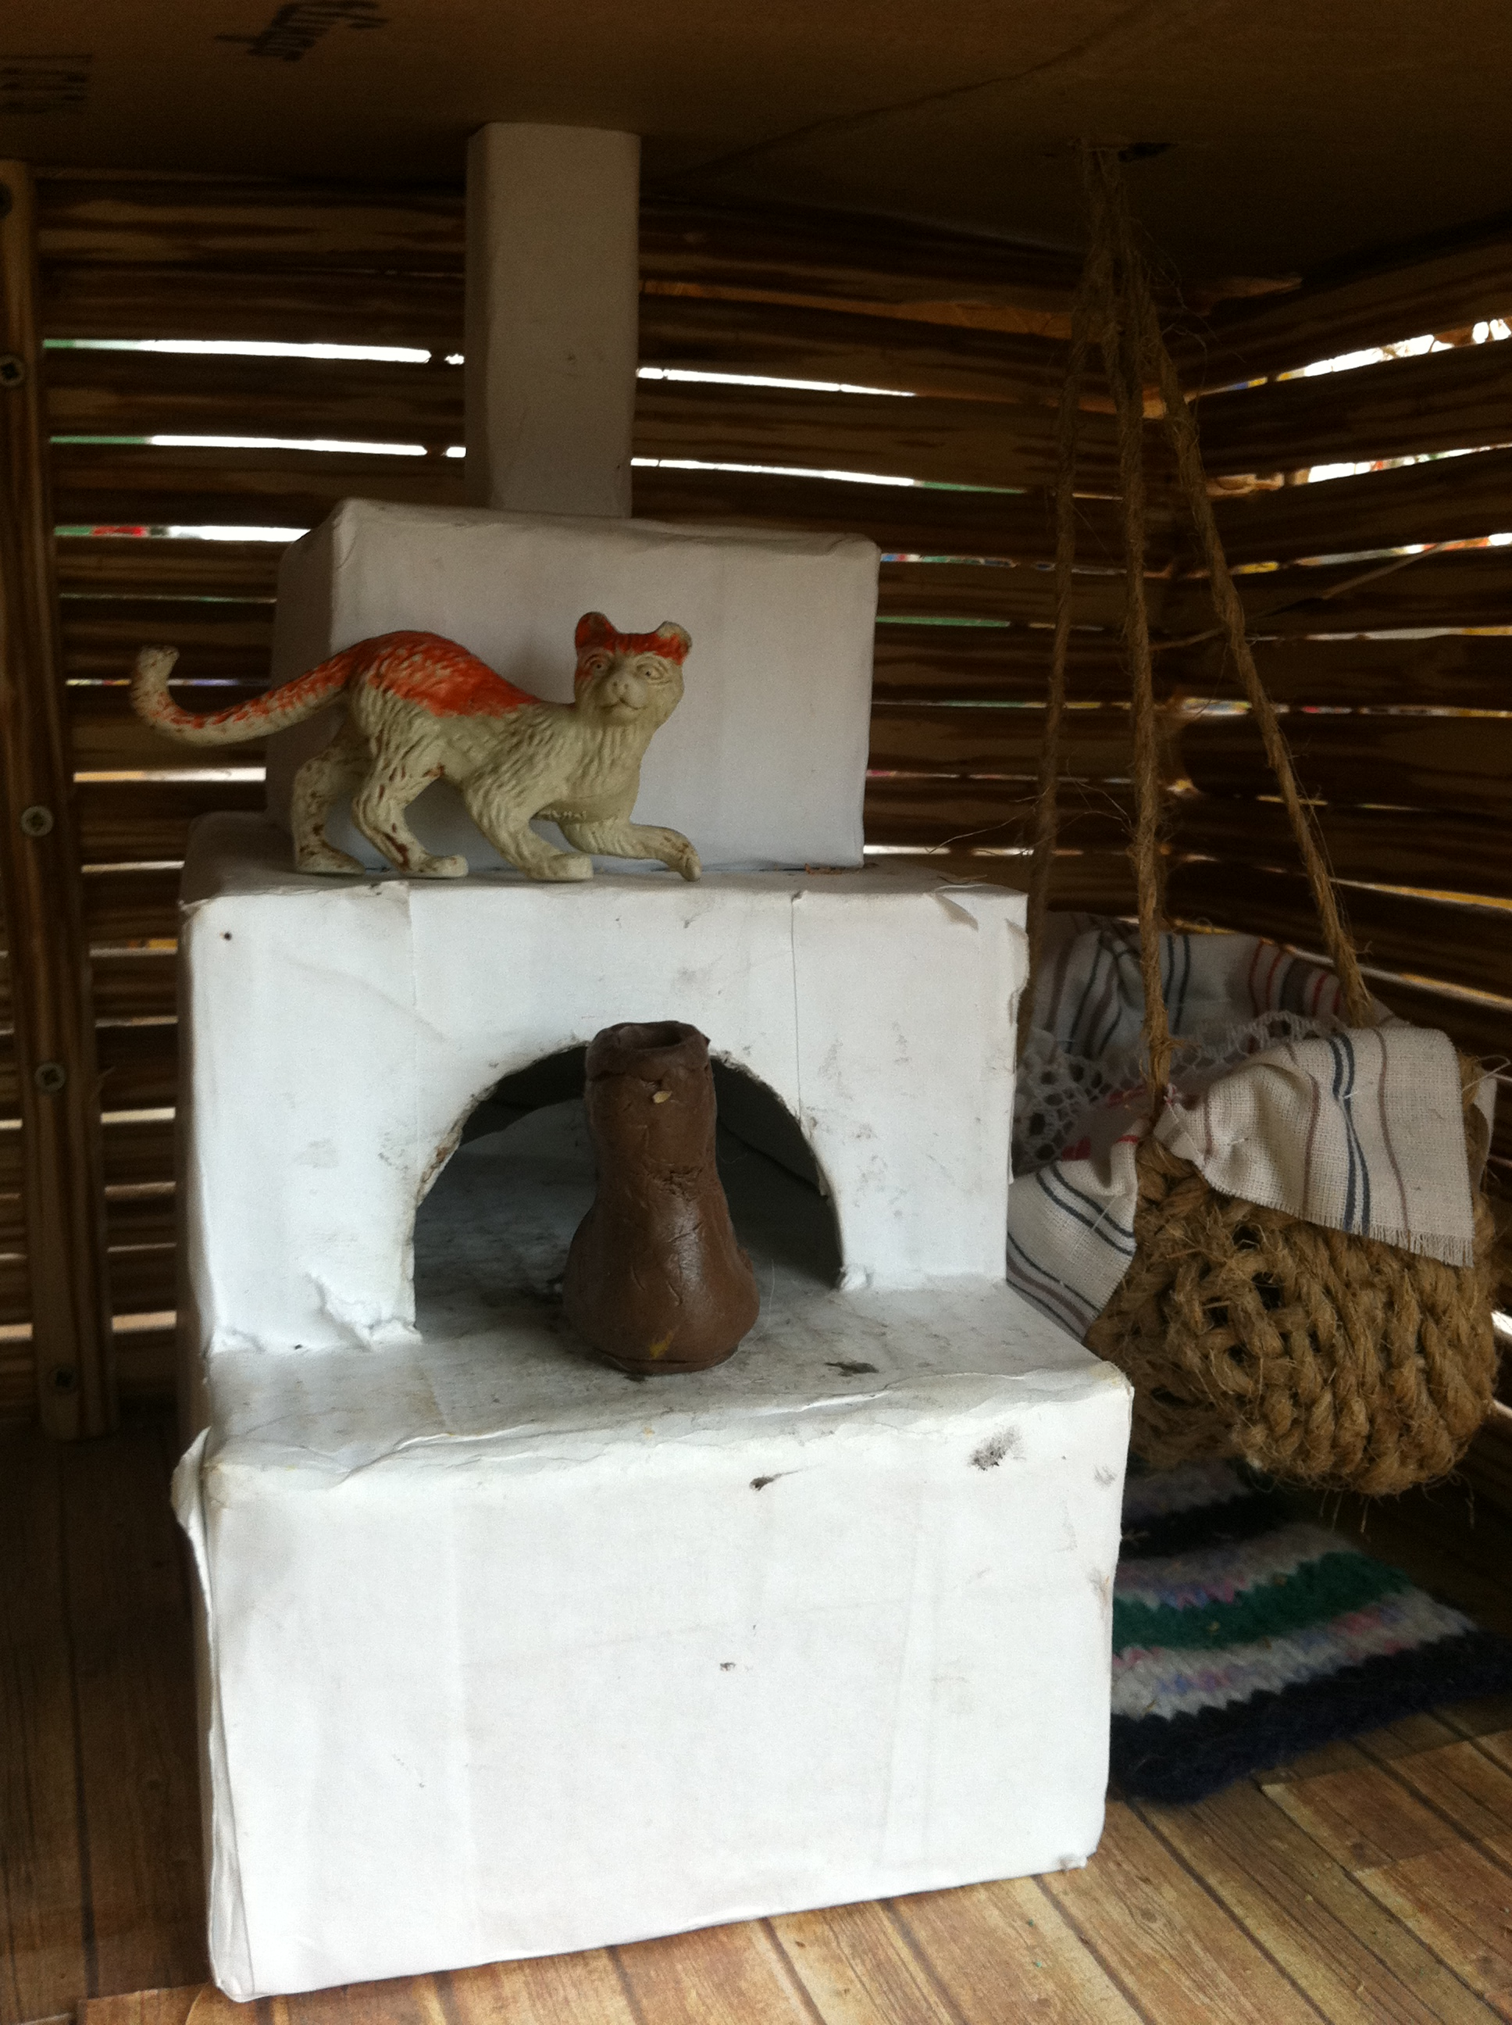
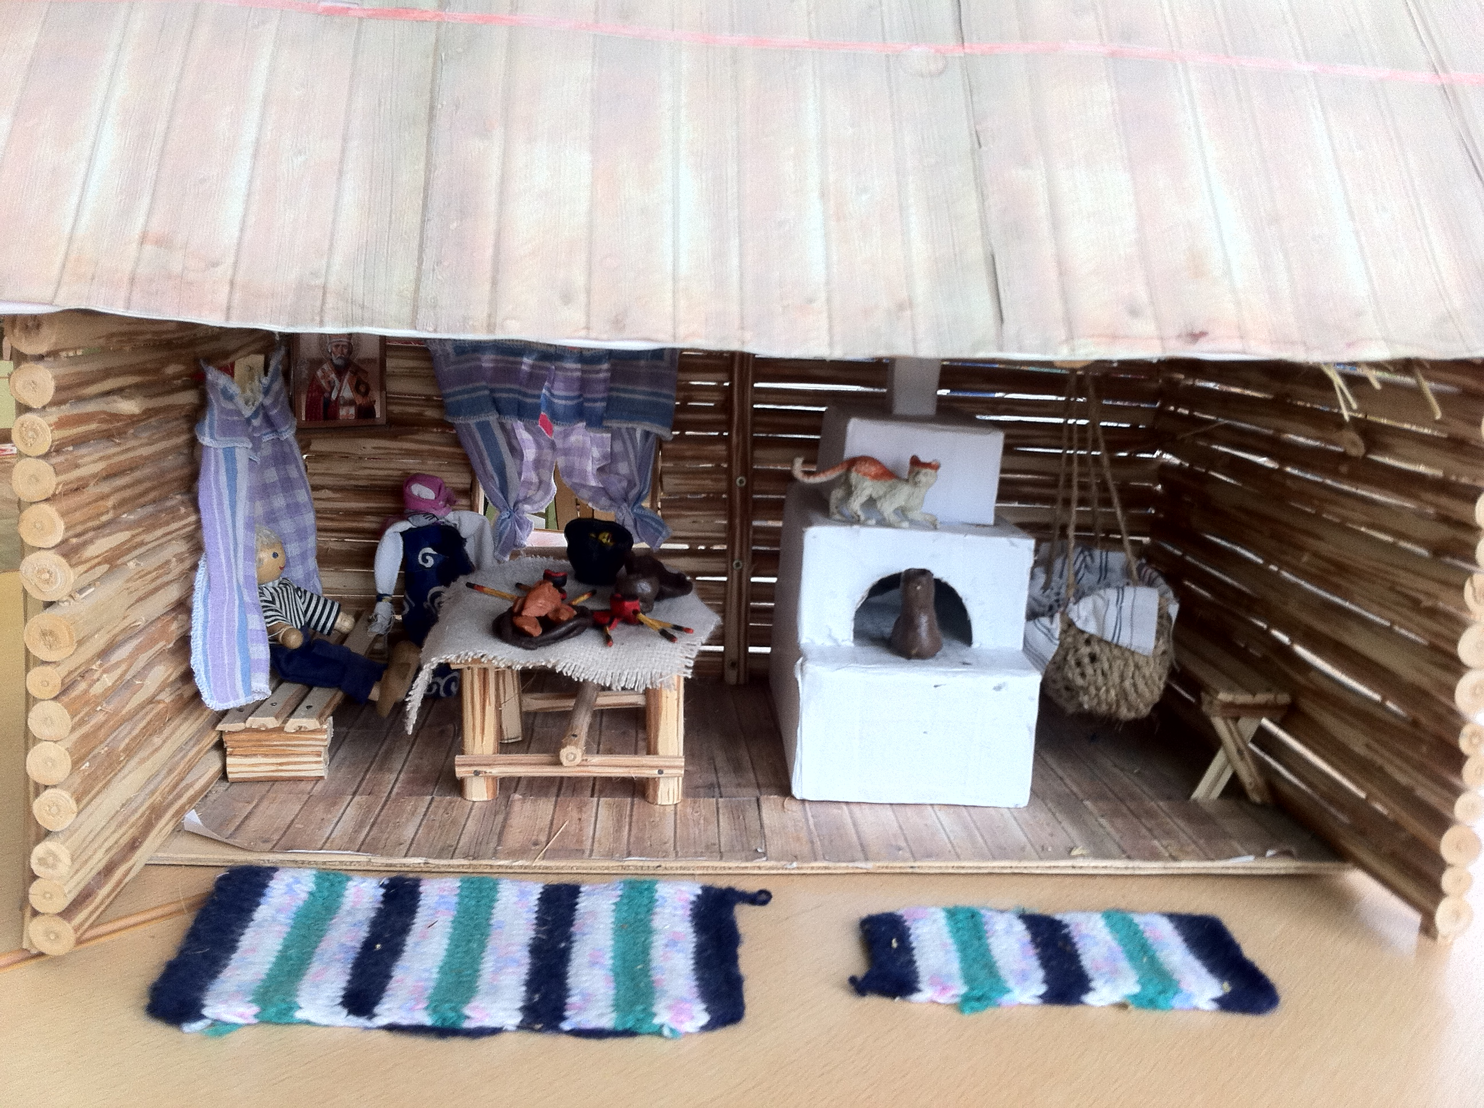
Русская печь
Вокруг печи вращался весь быт русской избы. Печь использовали не только для приготовления еды и обогрева, но еще на ней спали и в ней мылись. В стенах печи устанавливали ниши для различной утвари. В традиционной русской избе печь была главным элементом дома, ее размещали в основной зоне, справа или слева от входа.
С древних времен с печью было связано много поверий. Люди верили в то, что на печке обитает домовой. Также с дома никогда не выносили мусор, как правило, его сжигали в печи, считая, что так вся энергия остается в доме и это способствует увеличению достатка в семье.

Slide 4
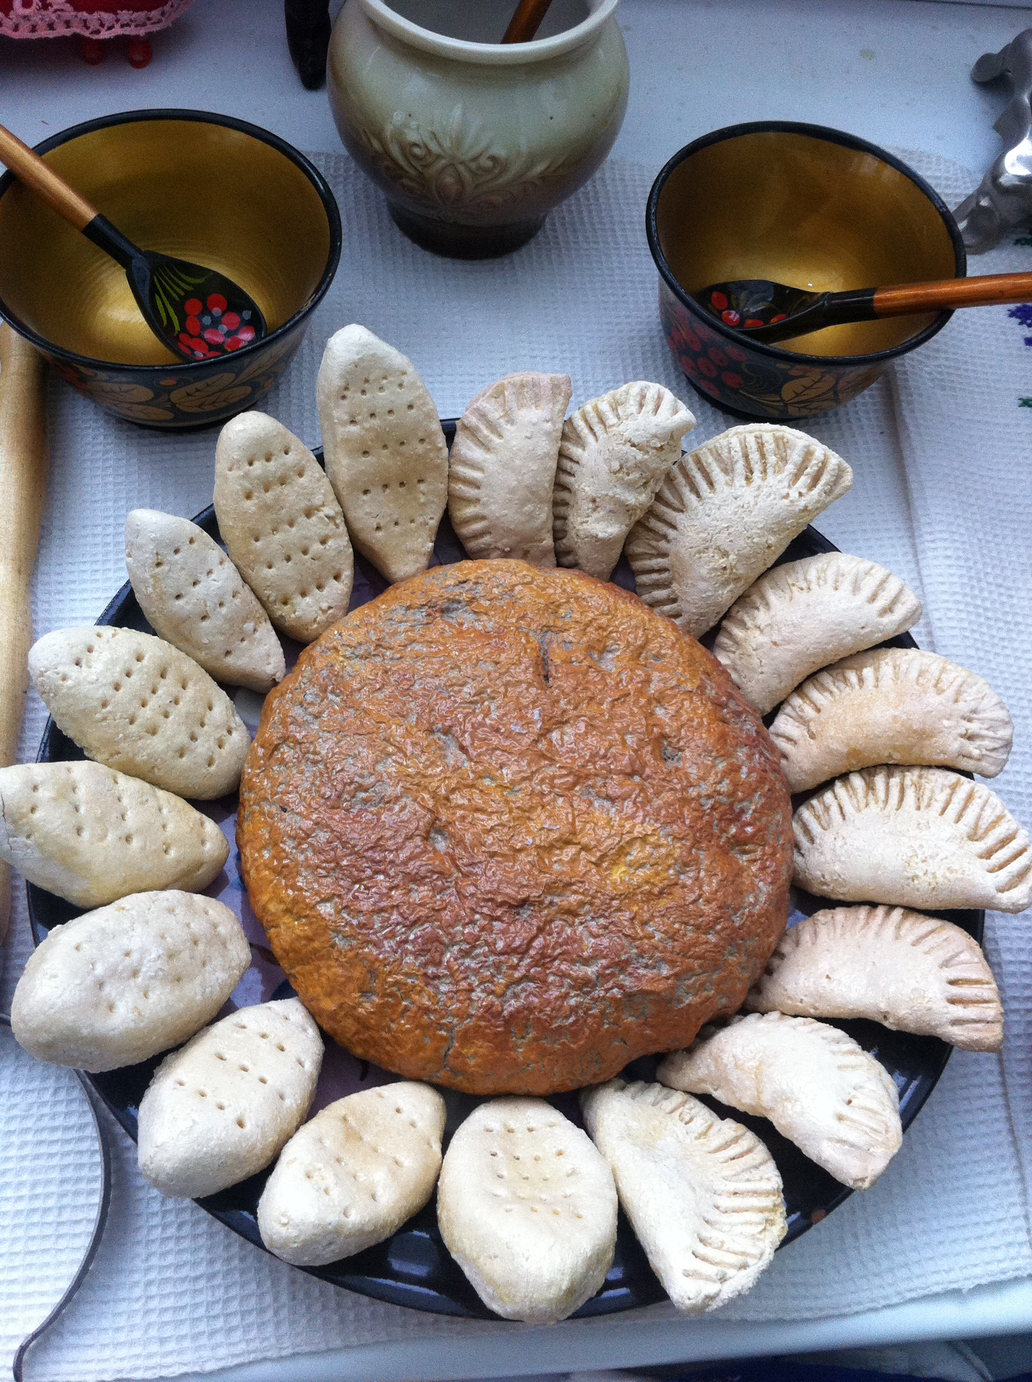
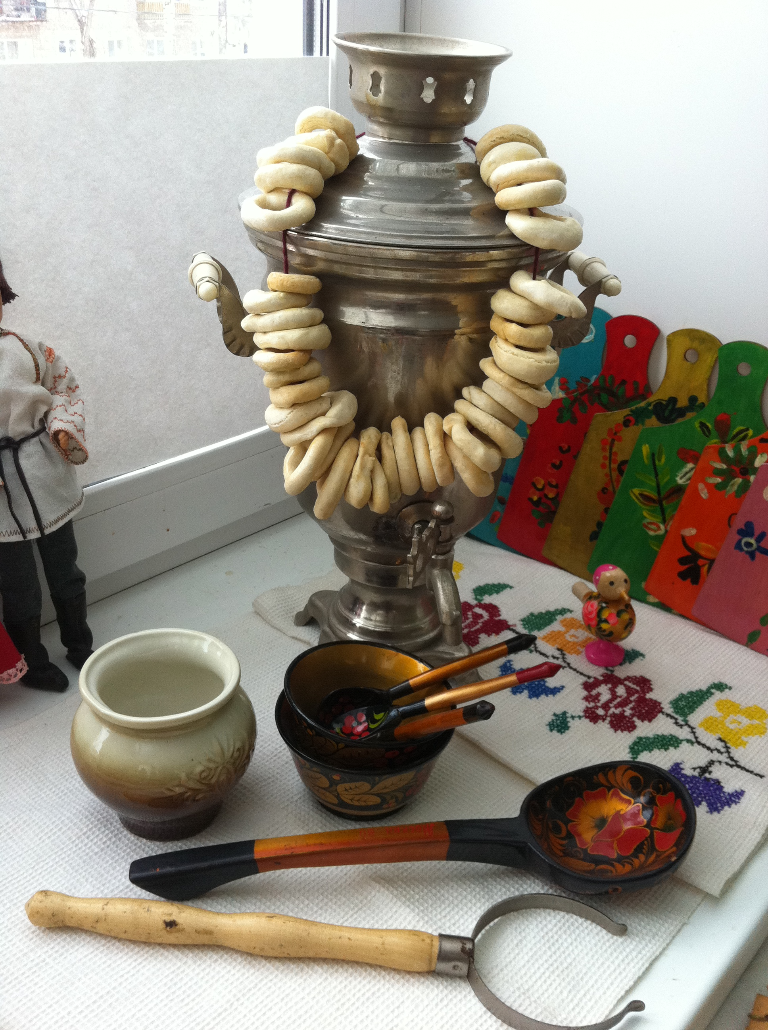
В русской деревне употреблялась в основном деревянная и гончарная утварь. В большом употреблении была также утварь, изготовленная из бересты, плетенная из прутьев, соломы, корней сосны. Некоторые из необходимых в хозяйстве деревянных предметов изготавливались силами мужской половины семьи.

Slide 5
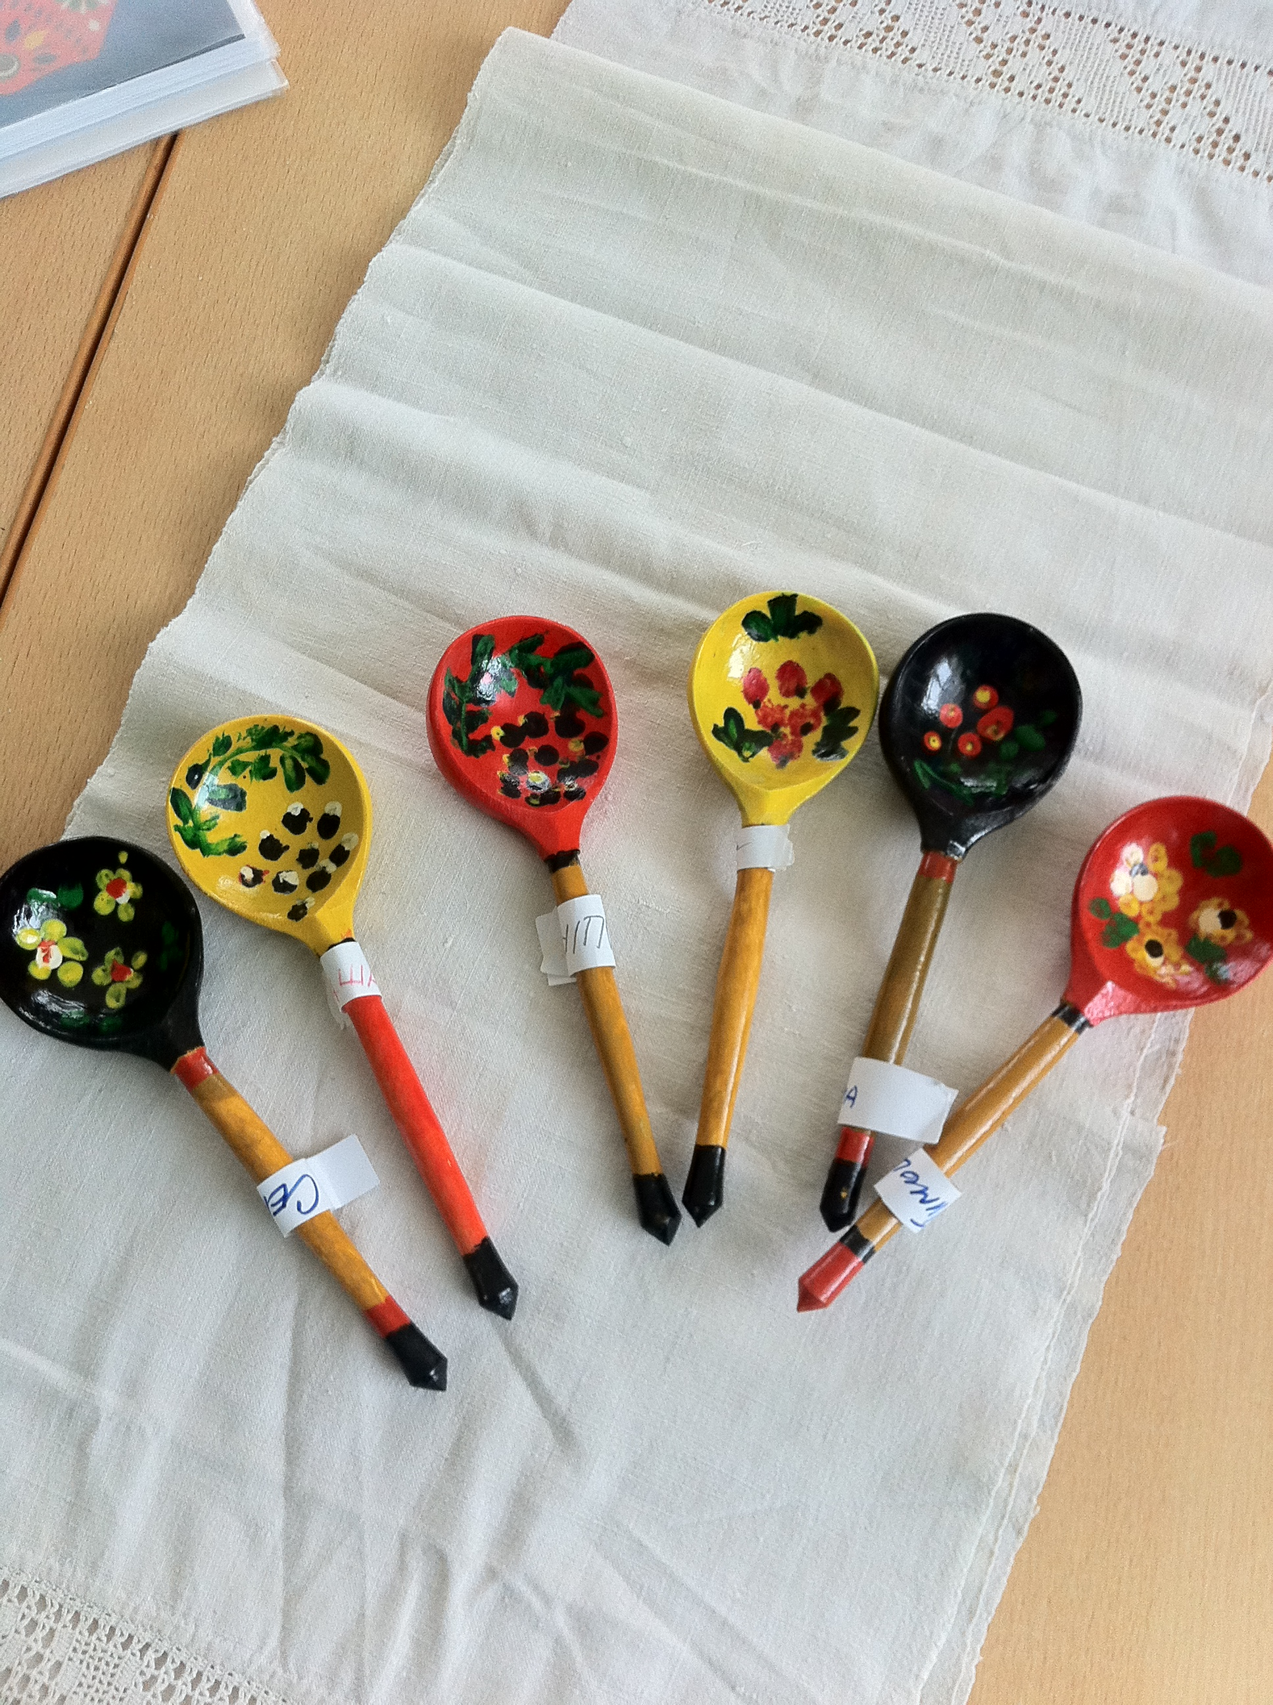
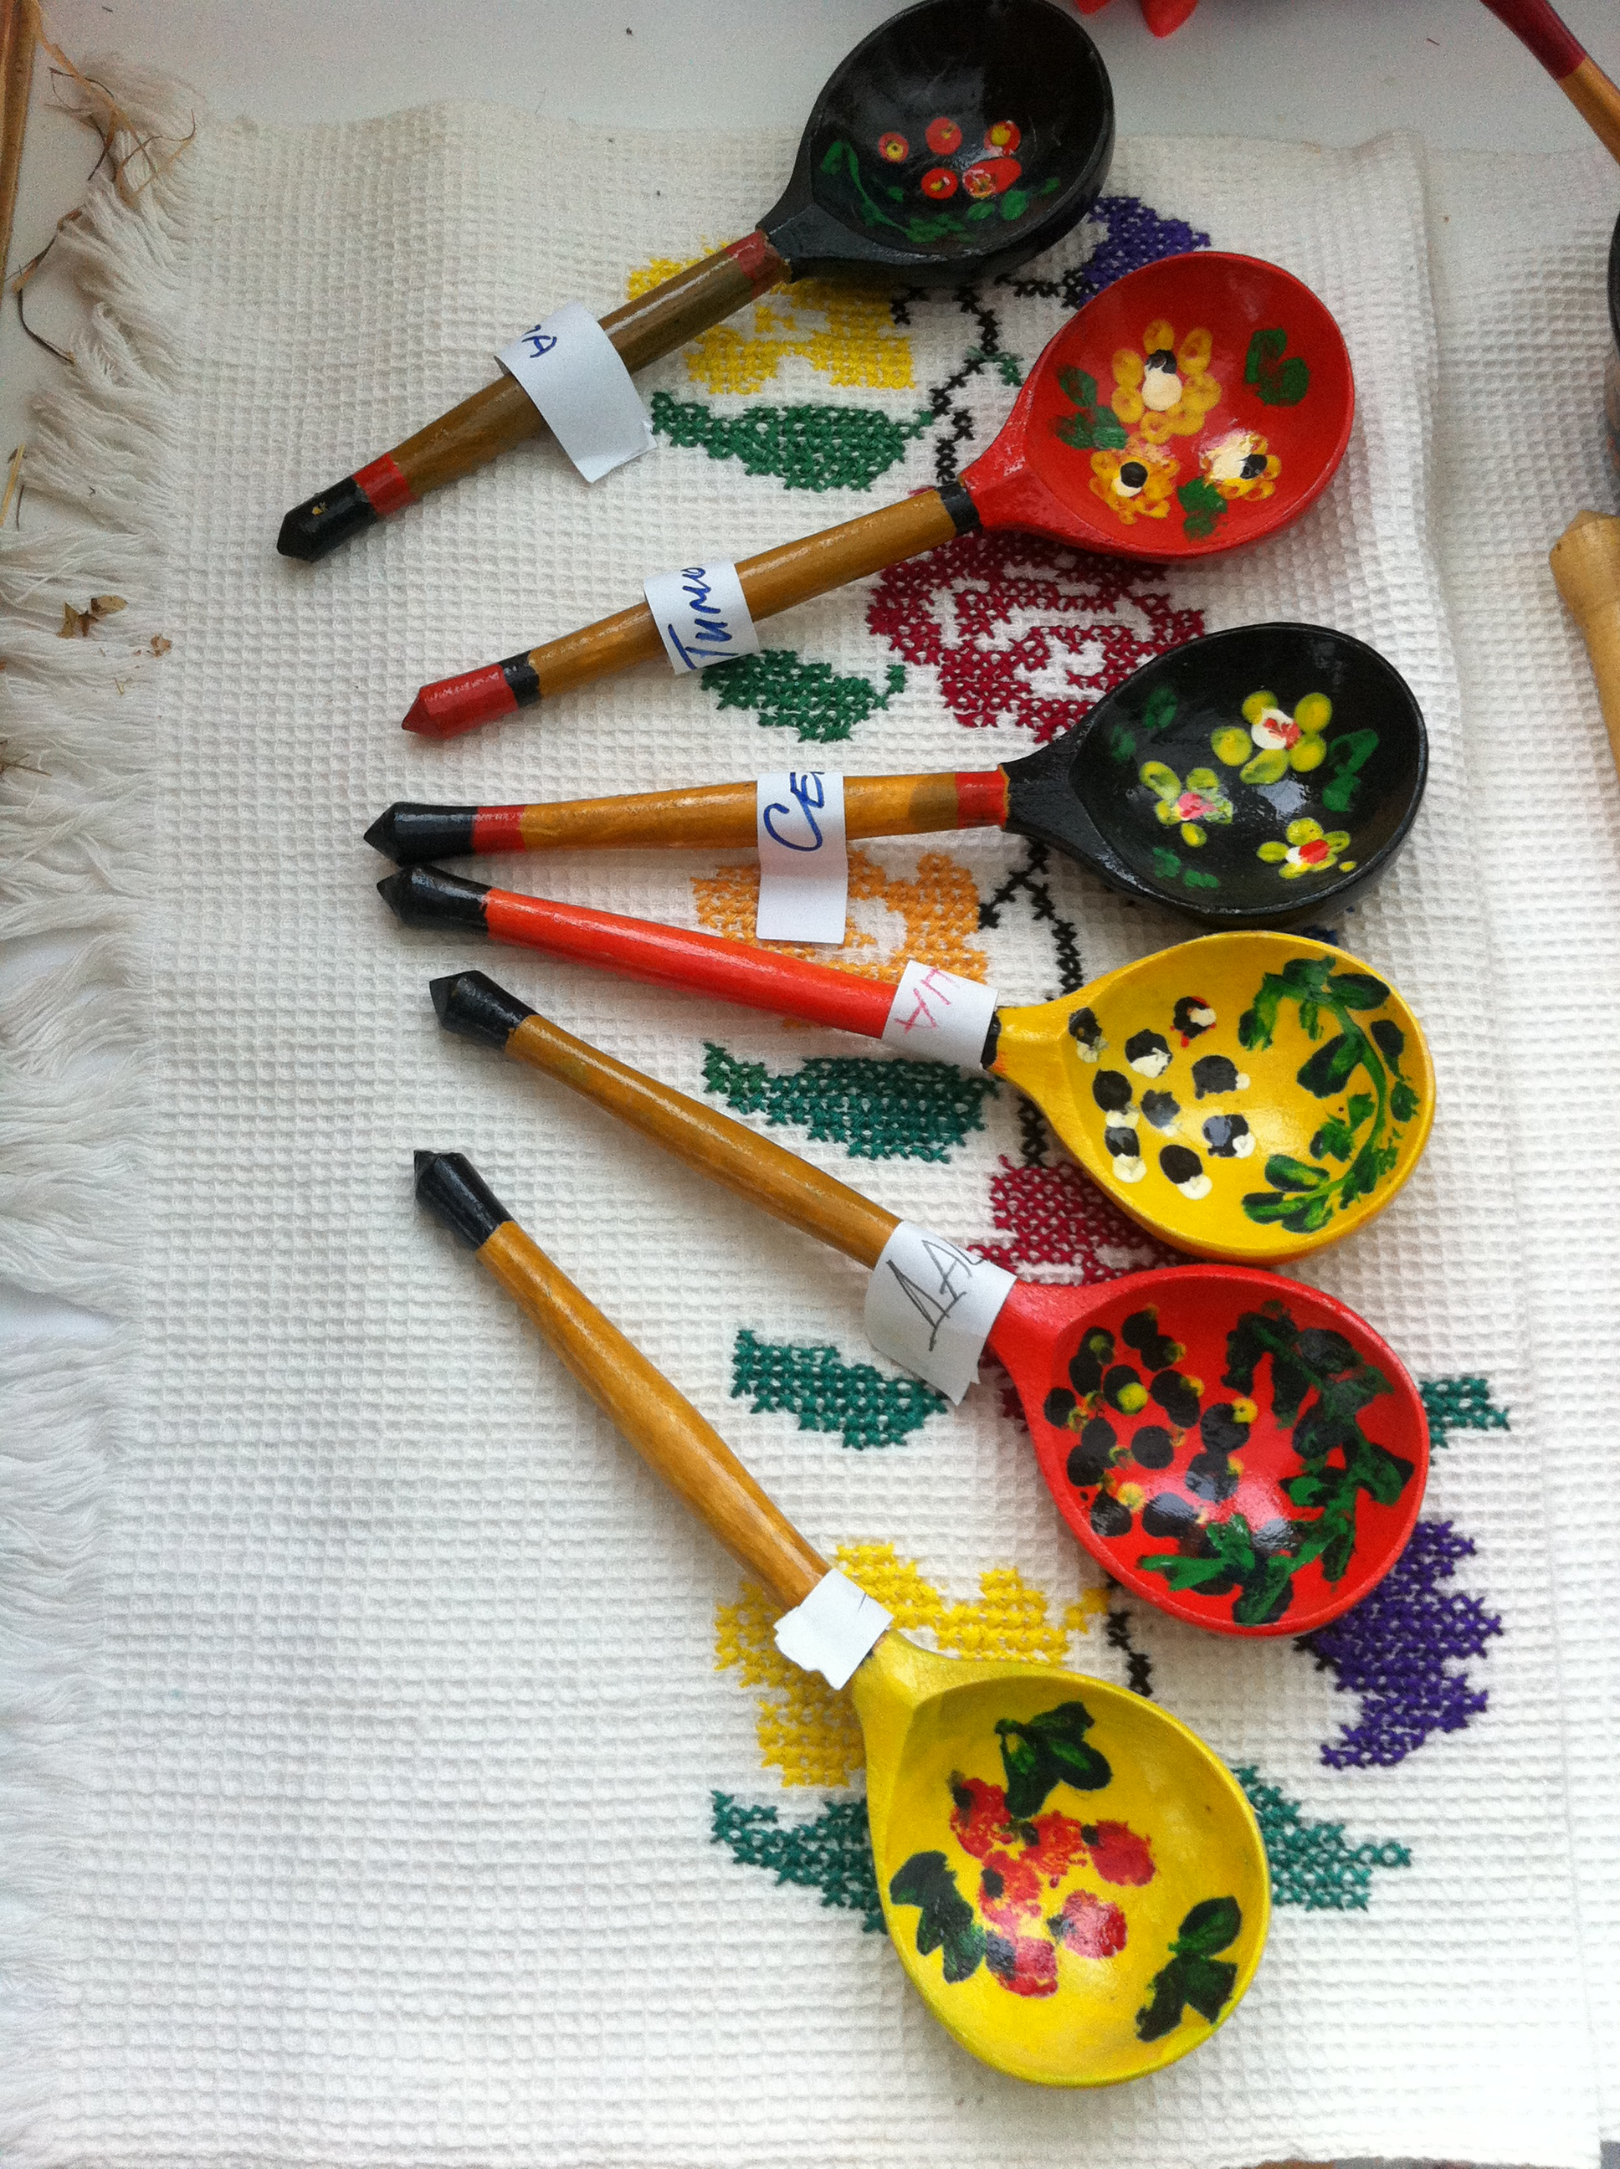
Хохлома - это исконно славянская роспись. Она возвращает нас к традициям и нравам наших предков. Это старинный русский народный промысел, родившийся в XVII веке в округе Нижнего Новгорода. Хохлома представляет собой декоративную роспись деревянной посуды и мебели. Хохломская роспись считалась символом огня, а цвет исполнения ассоциировался с чем-то прекрасным, красивым. Иметь в доме изделие с Хохломской росписью - значит ценить традиции славянских народов. Хохлома украсит каждый дом и принесет в него уютный семейный очаг.

Slide 6
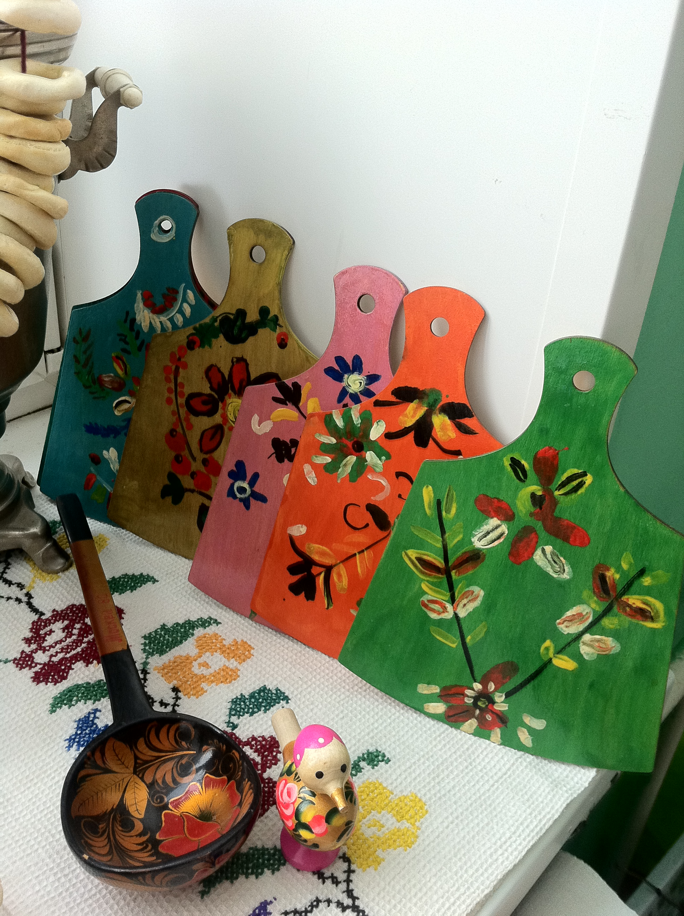
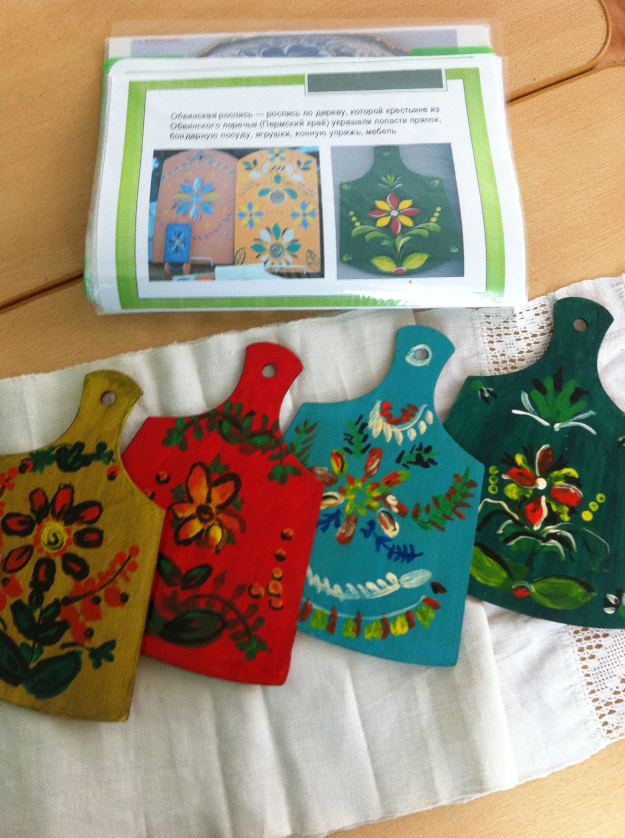
Обвинская роспись, это почти забытая пермская традиция. Многие взрослые пермяки, не говоря о детях, даже не знают, что это такое.
Прикоснуться к почти забытой истории Пермского края можно дома и даже всей семьей. Для этого нужно немного: акриловые краски, беличья тонкая кисть.

Slide 7
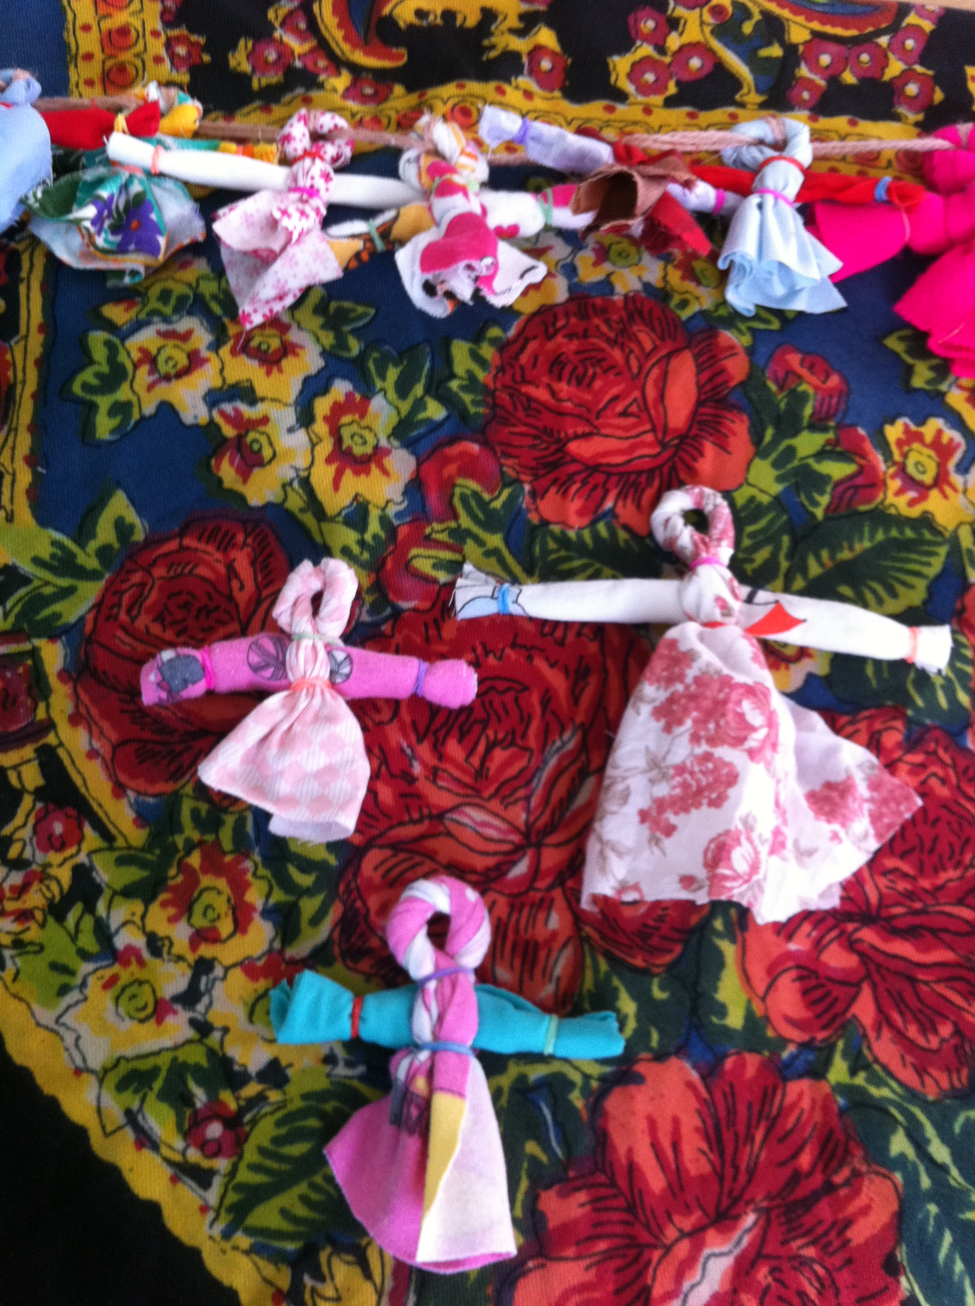
Кукла Кувадка – это мощный славянский оберег, встречающий человека в момент его рождения
Кукла бережно передавалась из рук; в руки -- от матери к дочери, от бабушки к внучке...Они такие, какими их придумали далекие предки, паши бабушки, прабабушки.
На Руси кукол делали и для игры, и для совершения разных обрядов.
Причем обрядовыми куклами можно было играть детям, а игровые куклы ни в коем случае нельзя было использовать при обряде. Почему так? Потому что обрядовые куклы делались без использования ножниц, иголок, вообще любых колющих и режущих инструментов. В русской деревне больше всего любили тряпичную куклу. Она была в каждом крестьянском доме, и крутили кукол и стар, и млад.
Крутить кукол дети начинали с 4—5 лет. Сначала делали самых простых — из 2—3 лоскутков, без ножниц и иголок. Первых кукол малыши делали с мамой или старшими сестрами, а потом и самостоятельно. Часто мастерили их из доступных материалов прямо во время игры.

Slide 8
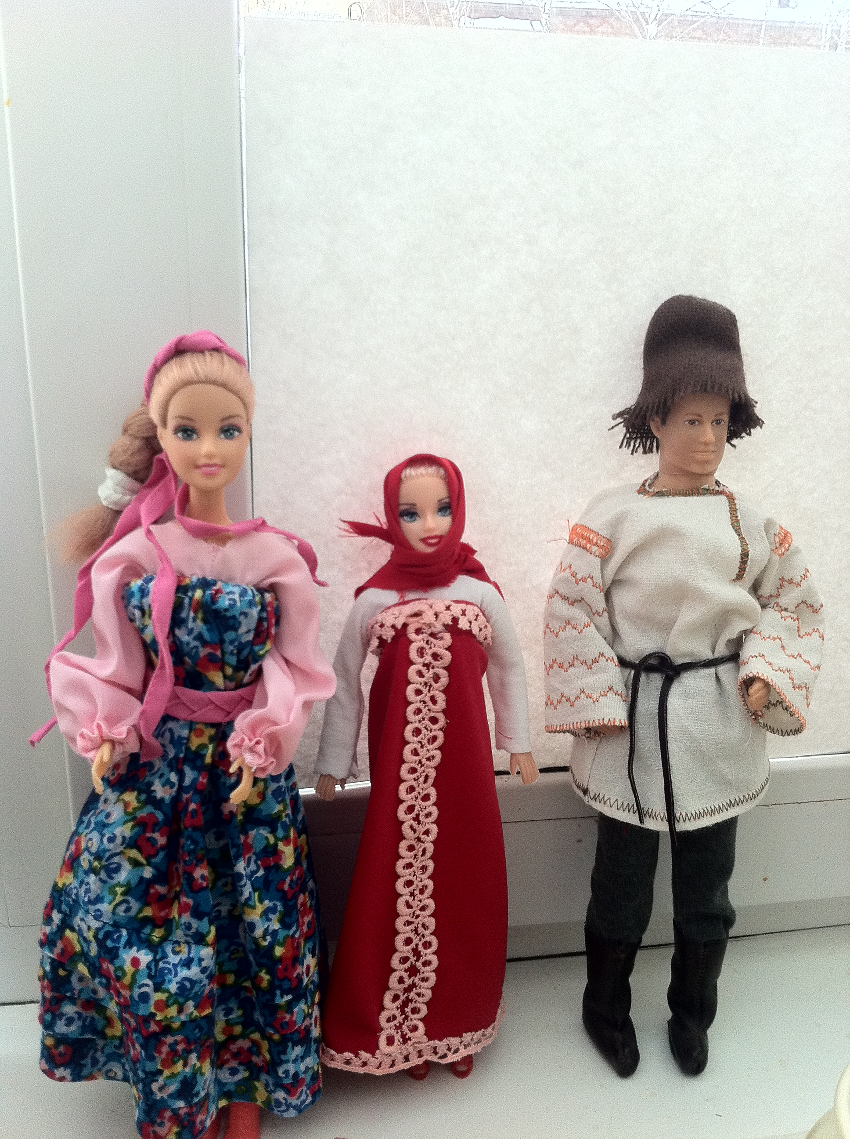
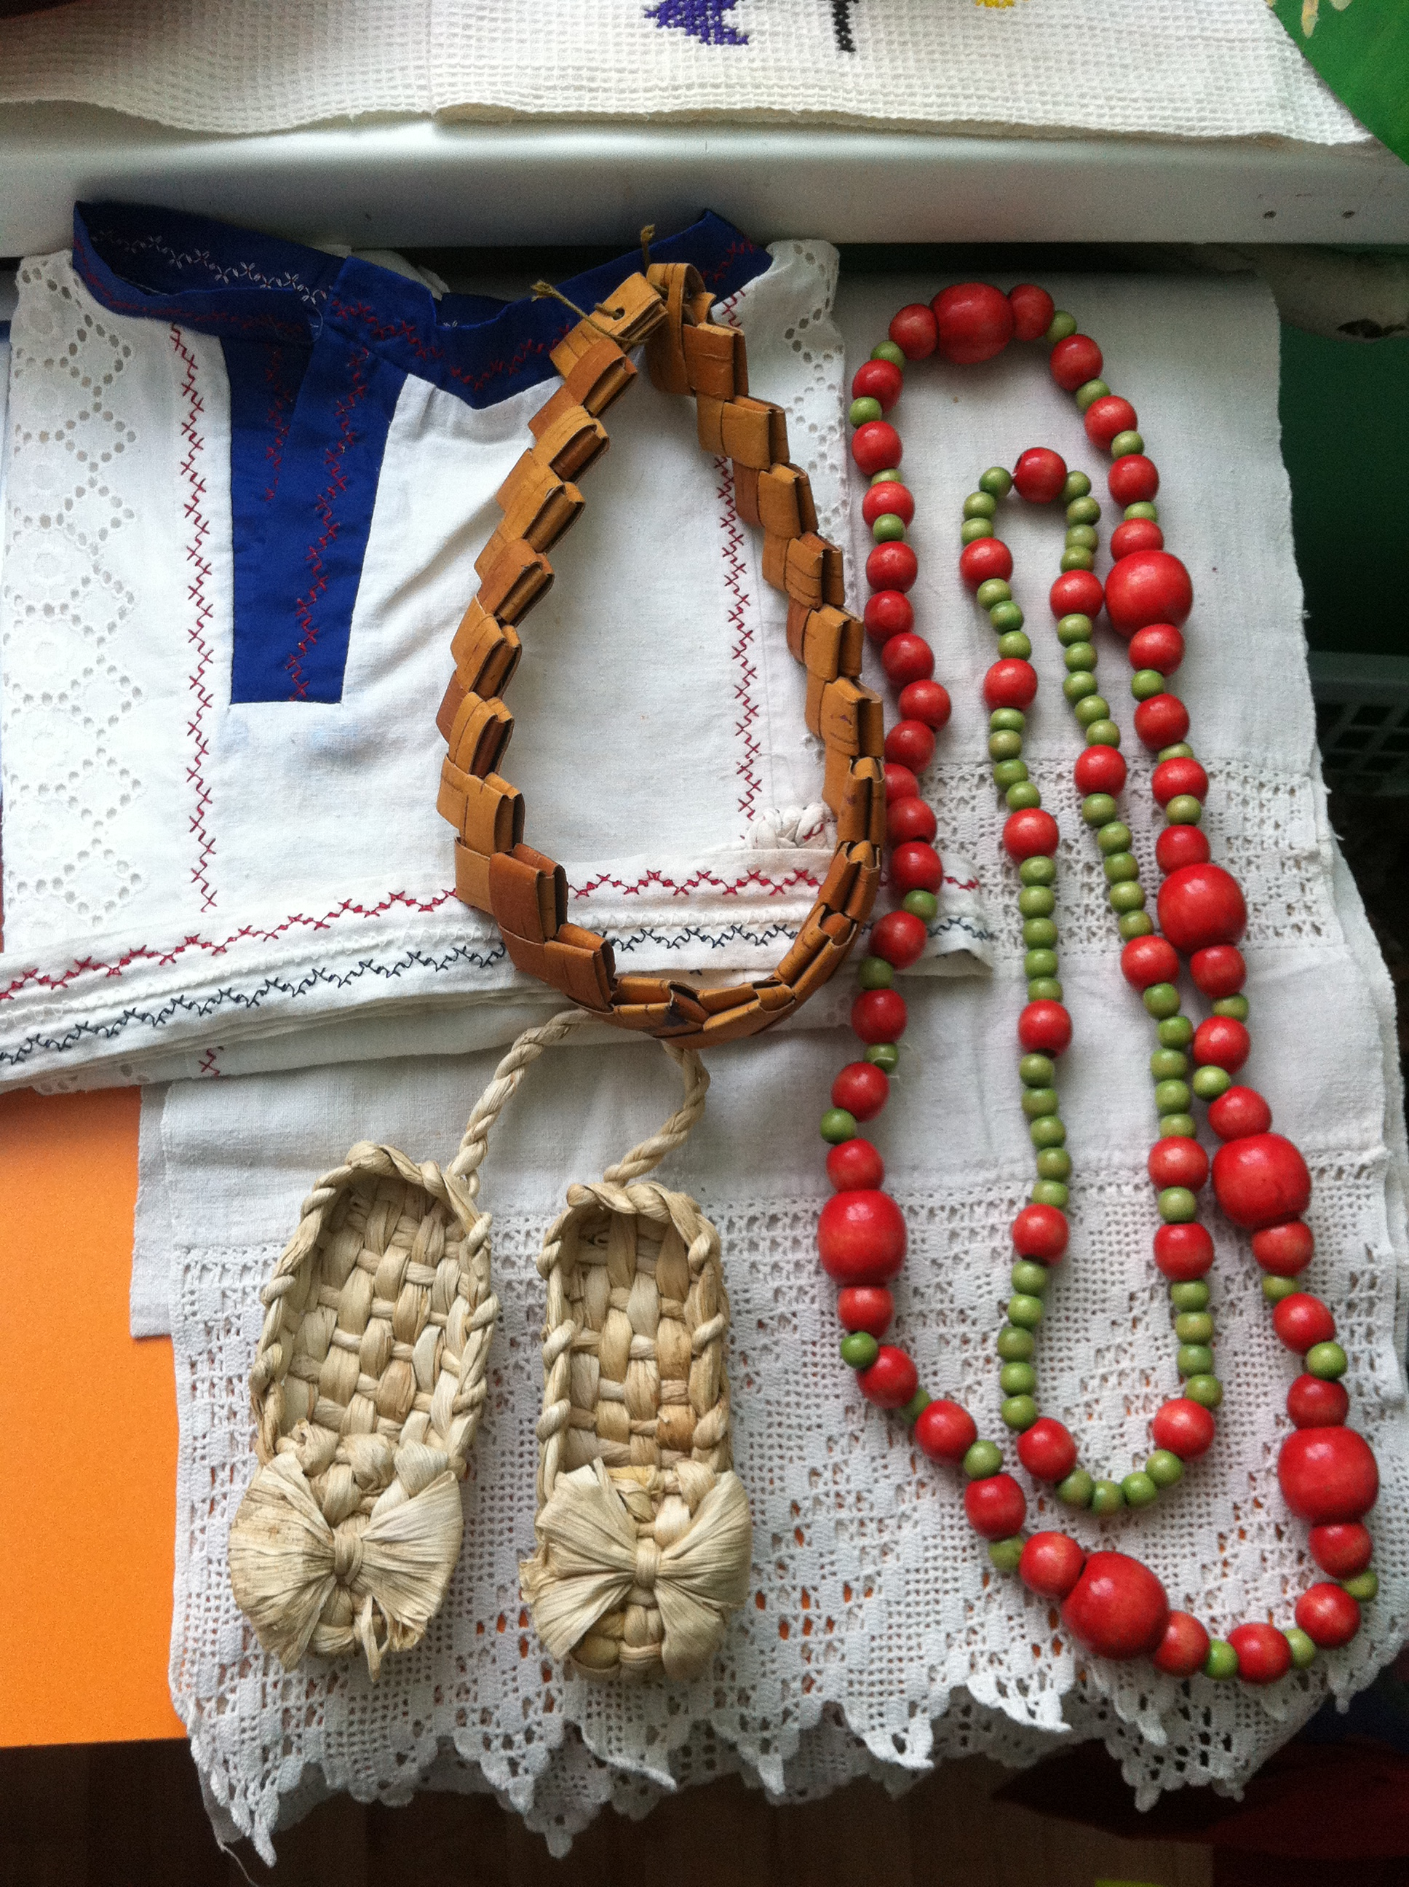
Говоря о национальном русском наряде, большинство людей представляют себе женщину в сарафане с кокошником или же мужчину в косоворотке с балалайкой. Конечно, такое мнение также имеет право на жизнь, однако действительность значительно шире и глубже, ведь история и особенности традиционных костюмов тесно взаимосвязаны с представлением народа о мироустройстве, нормах морали и религиозных взглядах, которые были тесно переплетены между собой в сознаниях наших праотцов.

